Slide 1

관상을 통한 영화배우 추천
구준모
김경수
김재경(팀장)
변찬석
윤종현
Notes:
안녕하세요 관상을 통한 영화배우 추천 발표를 맡은 6팀 팀장 김재경입니다.

Slide 2
The Casting
PROJECT CONTENT
조원소개 & 역할
산출물
시연
1
2
3
4
5
6
주제 소개
UCC
Q & A
2
Notes:
발표 순서는 다음과 같습니다.
(천천히 읽어준다)

Slide 3
팀원 소개 & 역할
1
3

Slide 4

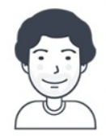


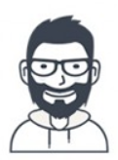
팀원 소개 & 역할 / 주제 소개 / 산출물 / UCC / 시연 / Q & A
웃음기 머금고
MEET THE TEAM
구준모
(back-end)
데이터 수집
Crawling
Open API
(front-end)
김경수
(back-end)
My SQL
ERD
배포
(front-end)
김재경(팀장)
(back-end)
데이터 수집
Crawling
Open API
(front-end)
변찬석
(back-end)
My SQL
ERD
배포
UCC
윤종현
(back-end)
데이터 수집
OpenCV
UCC
1
4
Notes:
저희 조원은 다음과 같습니다.

Slide 5



팀원 소개 & 역할 / 주제 소개 / 산출물 / UCC / 시연 / Q & A
데이터 수집
코비스>>http://www.kobis.or.kr/kobis/business/main/main.do
네이버>>https://movie.naver.com
사주포럼>>http://www.sajuforum.com/
2
5
Notes:
데이터는 보시는바와 같이 세 곳에서 수집하였습니다.
코비스에서는 영화와 배우 대한 데이터를 API를 통해 수집하였습니다.
네이버에서는 크롤링과 네이버 API를 활용하여 코비스에서 부족한 데이터를 추가해주었습니다.
마지막으로 관상에 대한 데이터 수집이 가장 어려웠는데 적당한 데이터가 없어서 그 중 가장 신뢰성 있는 사주포럼 사이트를 이용하여 데이터를 수집하였습니다.
이 데이터들을 활용하여 저희가 사용 할 수 있게 모델링하였습니다.

Slide 6
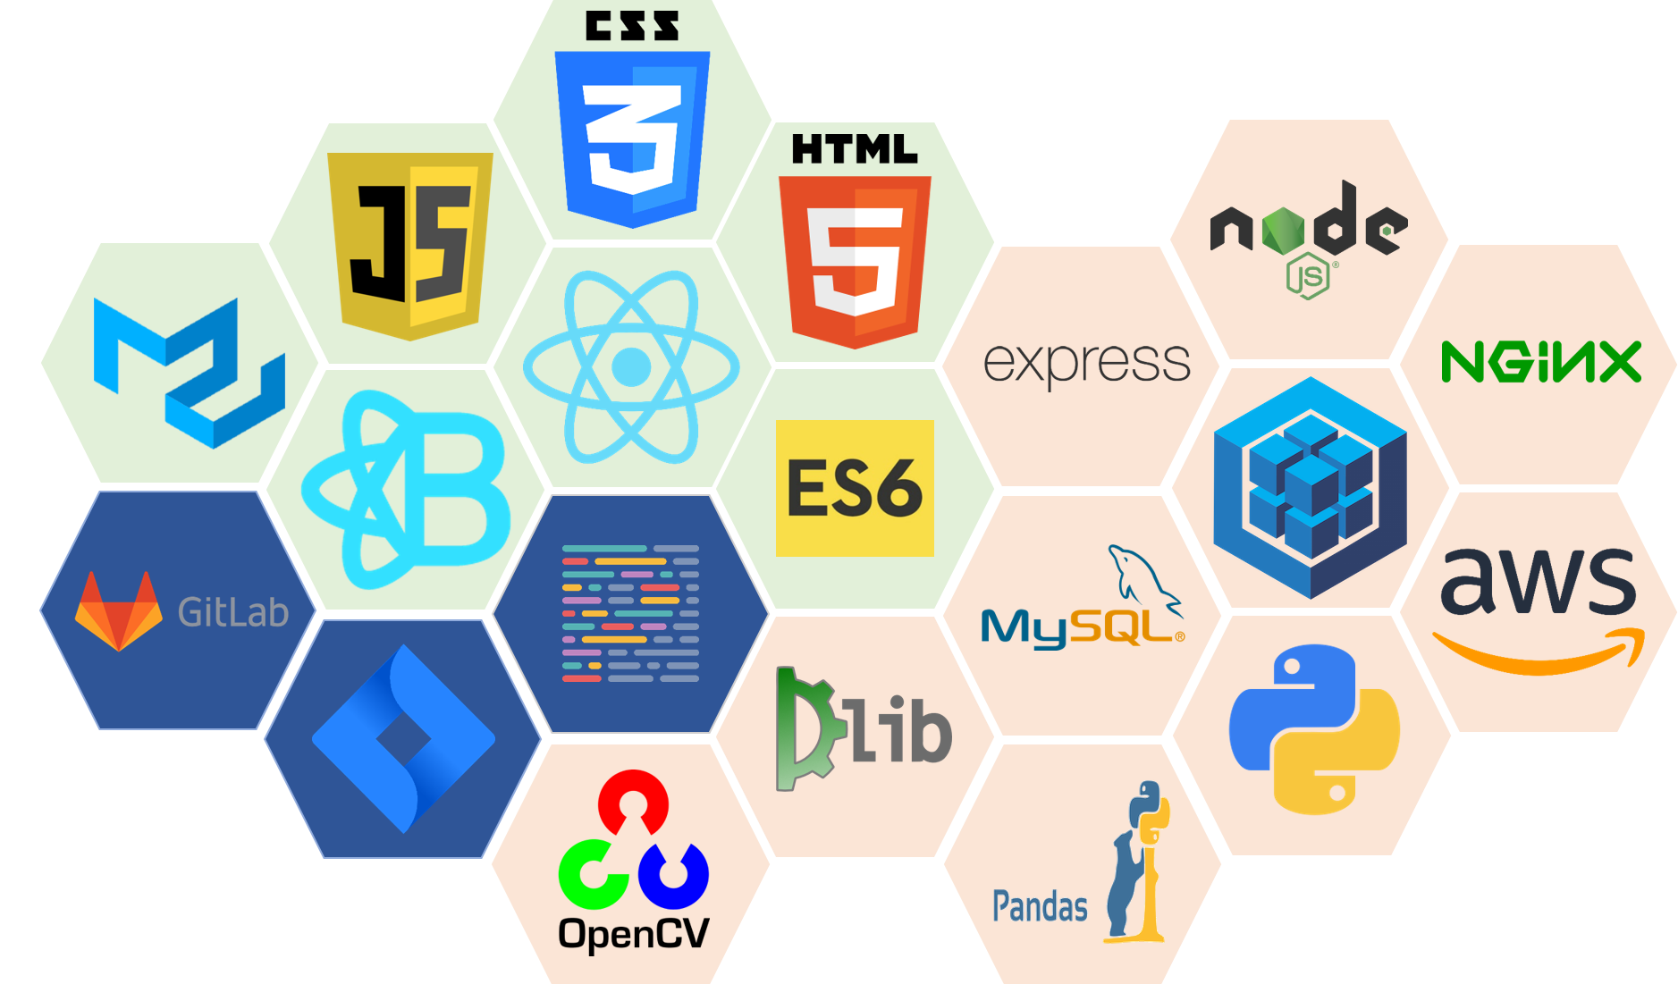
팀원 소개 & 역할 / 주제 소개 / 산출물 / UCC / 시연 / Q & A
기술 스택
3
6
Notes:
사용된 기술 스택은 다음과 같습니다.

Slide 7
주제 소개
2
7

Slide 8
팀원 소개 & 역할 / 주제 소개 / 산출물 / UCC / 시연 / Q & A
주제 소개
머신러닝 라이브러리와 빅데이터를 활용하여 영화 이미지에 맞는 배우 추천
선정 이유
감독들이 배우 선택에 있어 많은 고민을 하게 됨
신인 배우들이 자신을 어필할 수 있는 장이 부족
4
8

Slide 9
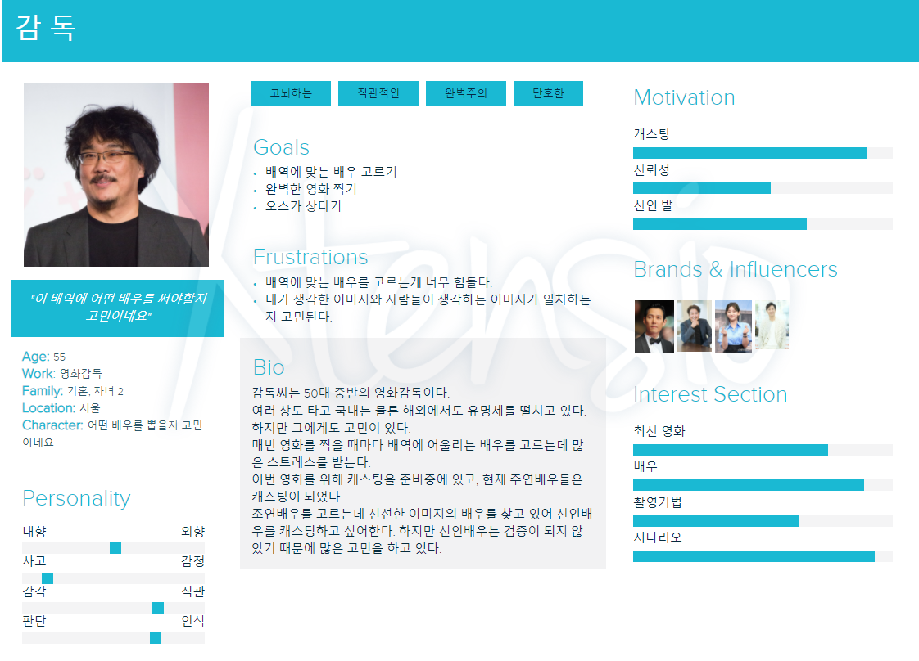
팀원 소개 & 역할 / 주제 소개 / 산출물 / UCC / 시연 / Q & A
페르소나
감독
나이 : 55세
직업 : 영화감독
특징
오디션을 자주 보지만 감독이 원하는 이미지의 배우가 없음
감독이 상상한 이미지를 잘 표현할 수 있을까란 고민이 많음
5
9
Notes:
페르소나는 다음과 같습니다.

Slide 10
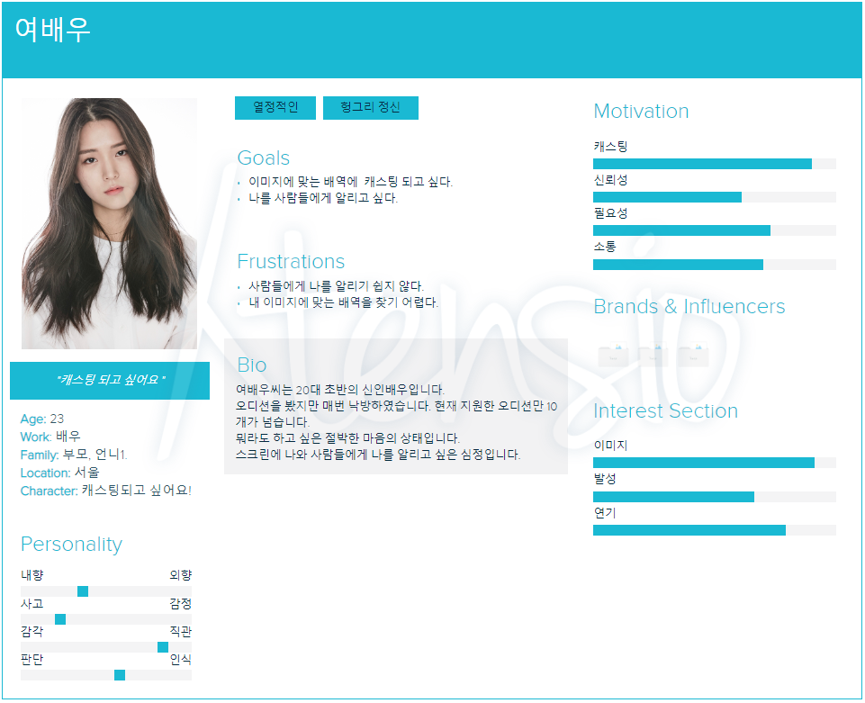
팀원 소개 & 역할 / 주제 소개 / 산출물 / UCC / 시연 / Q & A
페르소나
배우
나이 : 23세
직업 : 배우 지망생
특징
오디션을 자주 보지만 매번 탈락함
사람들에게 배우의 자신을 알리기 쉽지 않음
6
10
Notes:
페르소나는 다음과 같습니다.

Slide 11
산출물
3
11

Slide 12
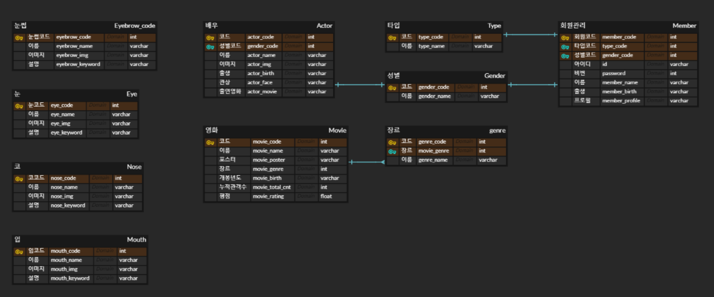
팀원 소개 & 역할 / 주제 소개 / 산출물 / UCC / 시연 / Q & A
ERD
7
12

Slide 13
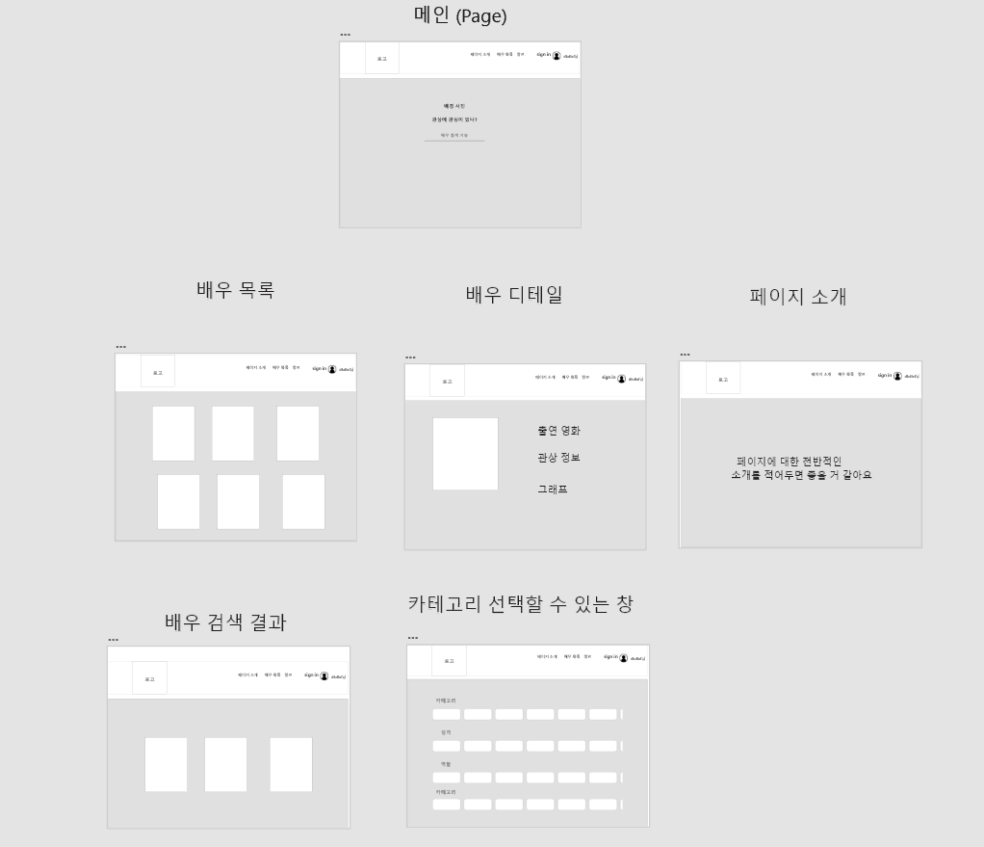
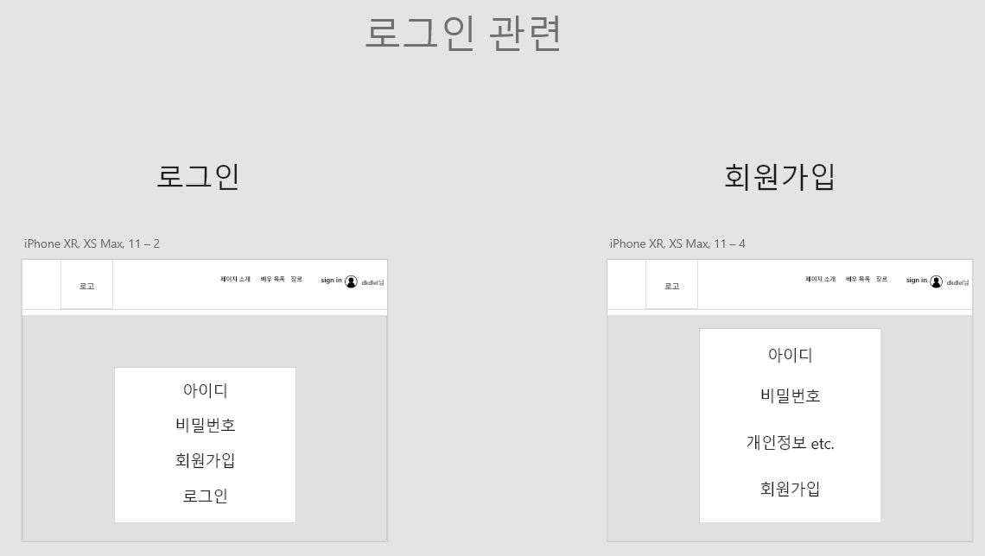
팀원 소개 & 역할 / 주제 소개 / 산출물 / UCC / 시연 / Q & A
WireFrame
8
13

Slide 14
UCC
4
14

Slide 15
팀원 소개 & 역할 / 주제 소개 / 산출물 / UCC / 시연 / Q & A
UCC
9
15

Slide 16
시연
5
16

Slide 17
팀원 소개 & 역할 / 주제 소개 / 산출물 / UCC / 시연 / Q & A
시연
10
17

Slide 18
Q & A
6
18

Slide 19
팀원 소개 & 역할 / 주제 소개 / 산출물 / UCC / 시연 / Q & A
Q & A
11
19

Slide 20
감사합니다.
20

